Slide 1


Adli Personel için Uluslararası İşbirliğine İlişkin Uzmanlık Eğitimi
Oturum 3.1
Kamu-Özel Sektör Ortaklığı/İşbirliği
www.coe.int/cybercrime

Slide 2
Gündem
Birinci Bölüm
Anahtar tanımların gözden geçirilmesi
İkinci Bölüm
Yerli servis sağlayıcılarla işbirliği
Üçüncü Bölüm
Veri toplama için yabancı servis sağlayıcılarla işbirliği
Dördüncü Bölüm
Yasadışı içeriğin kaldırılması için yabancı servis sağlayıcılarla işbirliği
Beşinci Bölüm
Vaka Çalışması
Altıncı Bölüm
Özet
www.coe.int/cybercrime
www.coe.int/cybercrime
2
Notes:
Bu oturum 6 bölüme ayrılacaktır.
Oturumun ilk bölümünde anahtar tanımlar gözden geçirilecektir.
Oturumun ikinci bölümünde, yerli servis sağlayıcılarla işbirliği ele alınacaktır.
Oturumun üçüncü bölümünde, veri toplama için yabancı servis sağlayıcılarla işbirliği ele alınacaktır.
Oturumun dördüncü bölümü, yasadışı içeriğin kaldırılması için yabancı servis sağlayıcılarla işbirliğine genel bir bakış sağlayacaktır.
Oturumun beşinci bölümünde bir vaka çalışması bulunmaktadır.
Oturumun altıncı bölümü oturum hedeflerini özetleyecektir.

Slide 3
Oturum Hedefleri
Özel sektör tarafından tutulan veri ve bilgilerin birincil sınıflandırmalarının gözden geçirilmesi,
Yerli servis sağlayıcılarla işbirliği yaparken önemli hususları anlamak,
Karşılıklı hukuki yardım, acil durum talepleri, üretim talepleri ve gönüllü işbirliği de dahil olmak üzere veri edinimi için yabancı servis sağlayıcılarla işbirliği mekanizmalarının tartışılması,
Yasadışı içeriğin kaldırılması için yabancı servis sağlayıcılarla işbirliği mekanizmalarının tartışılması,
Yabancı servis sağlayıcılarla işbirliği yapmak için en iyi uygulamaların anlaşılması
www.coe.int/cybercrime
www.coe.int/cybercrime
3
Notes:
Bu slayt, bu oturumun amaçlarını özetlemektedir. Katılımcıların slaytlardan ne öğrenmeyi beklemeleri gerektiği vurgulanmaktadır. Katılımcılar, hedeflerin yerine getirilip getirilmediğini değerlendirmek için bu slaydın oturumun sonunda tekrar gözden geçirileceği konusunda bilgilendirilebilir.

Slide 4
Adli Personel için Uluslararası İşbirliğine İlişkin Uzmanlık Eğitimi
Birinci Bölüm
Anahtar Tanımların Gözden Geçirilmesi
www.coe.int/cybercrime
www.coe.int/cybercrime
4
Notes:
Birinci Bölüm, oturum boyunca kullanılacak olan “servis sağlayıcısı”, “trafik verileri”, “abone bilgileri” ve “içerik verileri” gibi anahtar terimlerin anlamını gözden geçirecektir.

Slide 5
Servis Sağlayıcı
"Servis sağlayıcı" şu anlama gelir:
i Servis kullanıcılarına bir bilgisayar sistemi aracılığıyla iletişim kurma yeteneği sağlayan herhangi bir kamu veya özel kuruluş ve
ii söz konusu iletişim servisi veya bu servisin kullanıcıları adına bilgisayar verilerini işleyen veya depolayan diğer herhangi bir kuruluş.
Evet:
  iletişim veya ilgili veri işleme hizmetleri (ör. hosting ve önbelleğe alma sağlayıcıları)
  özel ve kamu kuruluşları
  ücretsiz veya ücretli hizmetler
  kapalı veya halka açık
Hayır:
  İçerik sağlayıcılar
www.coe.int/cybercrime
www.coe.int/cybercrime
5
Notes:
Sol tarafta bu slayt, “servis sağlayıcının” tanımı olarak Budapeşte Sözleşmesi'nin 1.c Maddesinin metnini göstermektedir.
Sağ tarafta ise bu slayt, tanımın bir açıklamasını sunmaktadır.
Budapeşte Sözleşmesinde tanımlandığı şekliyle servis sağlayıcı terimi, bilgisayar sistemlerindeki verilerin iletilmesi veya işlenmesi ile ilgili özel bir rol oynayan geniş bir kişi kategorisini kapsamaktadır. Hem özel hem de kamu kuruluşlarını içermekte ve kapalı bir gruba veya halka servis sunumunu ve ayrıca ücretsiz veya ücretli hizmetleri kapsamaktadır.

Slide 6
Trafik Verileri
"trafik verisi", bir bilgisayar sistemi aracılığıyla gerçekleştirilen bir iletişimle ilgili olarak, iletişim zincirinin bir parçasını oluşturan bir bilgisayar sistemi tarafından oluşturulan ve iletişimin kaynağını, hedefini, yolunu, saatini, tarihini, boyutunu, süresini veya temel hizmet türünü gösteren herhangi bir bilgisayar verisi anlamına gelir.
Evet:
  bilgisayar verisi kategorisi
  iletişim zincirinin bir parçasını oluşturan bir bilgisayar tarafından oluşturulur
  İletişimin:
    kökenini
    hedefini
    yolunu
    saatini
    tarihini
    boyutunu
    süresini
    temel hizmet türünü gösterir
Hayır:
  iletişimin içeriği
www.coe.int/cybercrime
www.coe.int/cybercrime
6
Notes:
Bu slaytta sol tarafta, “trafik verisi” teriminin tanımının verildiği Budapeşte Sözleşmesi Madde 1.d'nin metni gösterilmektedir.
Slaytta sağ tarafta, tanımın bir açıklaması verilmiştir.
Budapeşte Sözleşmesinde tanımlandığı şekilde trafik verisi, belirli bir yasal rejime tabi olan bir bilgisayar verisi kategorisidir. Bu veriler, bir iletişimi kaynağından hedefine yönlendirmek için iletişim zincirindeki bilgisayarlar tarafından oluşturulur. Bu nedenle iletişimin kendisi için yardımcı niteliktedir. Slaytta, trafik verilerinin bazı temel özellikleri açıklanmaktadır.

Slide 7
Abone Bilgisi
"Abone bilgileri", trafik veya içerik verileri dışında abonelerle ilgili olarak bir hizmet sağlayıcı tarafından tutulan bilgisayar verileri veya başka herhangi bir biçimde bulunan ve aşağıdakiler aracılığıyla oluşturulabilen herhangi bir bilgi anlamına gelir:
a kullanılan iletişim hizmetinin türü, bununla ilgili teknik koşullar ve hizmet süresi;
b hizmet sözleşmesi veya düzenlemesine dayalı olarak abonenin kimliği, posta veya coğrafi adresi, telefon ve diğer erişim numarası, fatura ve ödeme bilgileri;
c hizmet sözleşmesi dahilinde mevcut olan iletişim ekipmanının kurulum sahasındaki diğer bilgiler.
Nedir?:
  Bilgisayar verisi formunda veya başka bir formdadır
  Servis sağlayıcı tarafından tutulmaktadır
  Aşağıdakiler de dahil olmak üzere servis abonesi ile ilgilidir:
    Ücretsiz müşteriler
    Kullandıkça öde müşterileri
    Ücretli aboneler
    Abone hesabını kullanma hakkına sahip bireyler
Ne Değildir?:
  Abonenin iletişim içeriği
  Abone hesabıyla ilişkili trafik verileri
www.coe.int/cybercrime
www.coe.int/cybercrime
7
Notes:
Sol tarafta bu slayt, “abone bilgilerinin” tanımı olarak Budapeşte Sözleşmesi'nin 18.3. Maddesinin metnini göstermektedir.
Sağ tarafta, bu slayt, tanımın bir açıklamasını sunmaktadır.
Abone bilgilerinin bilgisayar verileri biçiminde olması gerekmeyebileceğini ve bu nedenle servis sağlayıcılar tarafından aboneleriyle ilgili olarak tutulan fiziksel kayıtları içerebileceğini belirtmek önemlidir. Abone bilgileri temelde bir abone ile ilgili olan ve bir abonenin kimliğinin belirlenmesine yardımcı olabilecek bilgilerdir, ancak iletişim içeriği veya trafik verilerini içermezler.

Slide 8

Anket Sorusu
Aşağıdakilerden hangisi "abone bilgileri" tanımına girmez?
a) Kullanıcının posta adresi
b) Kullanıcının e-postaları
c) Kullanıcının telefon numarası
d) Kullanıcının telefon rehberi
e) Kullanıcının kredi kartı numarası
www.coe.int/cybercrime
www.coe.int/cybercrime
8
Notes:
Cevap: b) Kullanıcının e-postaları ve (d) Kullanıcının telefon rehberidir.
Bunlar, "abone bilgisi" tanımının dışında tutulan içerik verileri olarak kabul edilecektir.

Slide 9
Anket Sorusu
Aşağıdakilerden hangisi "abone bilgileri" tanımına girmez?
a) Kullanıcının posta adresi
b) Kullanıcının e-postaları
c) Kullanıcının telefon numarası
d) Kullanıcının telefon rehberi
e) Kullanıcının kredi kartı numarası
www.coe.int/cybercrime
www.coe.int/cybercrime
9
Notes:
Cevap: b) Kullanıcının e-postaları ve (d) Kullanıcının telefon rehberidir.
Bunlar, "abone bilgisi" tanımının dışında tutulan içerik verileri olarak kabul edilecektir.

Slide 10
İçerik Verisi
Budapeşte Sözleşmesinde tanımlanmamıştır
Açıklayıcı Rapor: İçerik verileri aşağıdakileri ifade eder:
İletişim içeriği: İletişimin anlamı veya iletişim tarafından iletilen mesaj veya bilgi (trafik verileri dışında).
Nedir?:
  Saklanan içerik
  Gelecek içerik
  Örnekler:
  E-postalar
  Görüntüler
  Filmler
  Müzik
Ne Değildir?:
  Trafik verileri
  Abone bilgisi
www.coe.int/cybercrime
www.coe.int/cybercrime
10
Notes:
Sol tarafta, açıklayıcı rapordaki "içerik verileri" tanımı verilmektedir ("İçerik Verisi" terimi Budapeşte Sözleşmesinde tanımlanmadığı için).
Sağ tarafta, bu tanımın bir açıklaması verilmektedir.

Slide 11
Adli Personel için Uluslararası İşbirliğine İlişkin Uzmanlık Eğitimi
İkinci Bölüm
Yerel Servis Sağlayıcılarla İşbirliği
www.coe.int/cybercrime
www.coe.int/cybercrime
11
Notes:
İkinci bölüm, yerel hizmet sağlayıcılarla nasıl işbirliği yapılacağını - yani, işbirliği arayan yargı alanı içinde yasal bir varlığı olan servis sağlayıcılarla nasıl işbirliği yapılacağını gözden geçirecektir.

Slide 12
Yerel Servis Sağlayıcılarla İşbirliği
Ülkeler, aşağıdakiler dahil olmak mevcut usul yetkilerini kullanabilir:
  Saklanan trafik verilerinin hızlandırılmış korunması
  Hızlandırılmış koruma ve trafik verilerinin kısmi ifşası
  Üretim emri
  Arama ve el koyma
  Gerçek zamanlı trafik verileri toplama
  İçerik verilerinin ele geçirilmesi
Bazı prosedür yetkileri, hizmet sağlayıcılar için oldukça külfetlidir
Yerel servis sağlayıcılarla işbirliği için üretim emirleri tercih edilen bir yöntemdir
Özel sektörün sözleşmeye dayalı ve sözleşmeye dayalı olmayan gizlilik yükümlülükleri vardır
Üretim emirleri, sorumluluk olmaksızın işbirliğine yardım sağlamak için yasal dayanak sağlar
www.coe.int/cybercrime
www.coe.int/cybercrime
12
Notes:
Bu slayt, yerel makamların yerel servis sağlayıcılarla nasıl işbirliği yapabileceğini özetlemektedir. Bu, Budapeşte Sözleşmesinin II. Bölüm 2. Kısmına uygun olarak belirlenen usul hukuku hükümlerinin uygulanmasıyla yapılabilir:
Saklanan trafik verilerinin hızlandırılmış korunması
Hızlandırılmış koruma ve trafik verilerinin kısmi ifşası
Üretim emri
Arama ve el koyma
Gerçek zamanlı trafik verileri toplama
İçerik verilerinin ele geçirilmesi
Eğitici, her yetkinin kapsamının farklı olduğunu açıklamalıdır - ve bazıları servis sağlayıcılar için oldukça zahmetli olsa da, üretim emirleri servis sağlayıcılar için tercih edilen bir işbirliği yöntemdir. Servis sağlayıcılar genellikle gönüllü olarak işbirliği yapmak isterken, sahip oldukları abone bilgilerinin gizliliğini korumak için yasal ve sözleşmeye dayalı yükümlülükleri olduğundan yasal teminat talep ederler. Üretim emirleri bu tür bir yasal teminat sağlar ve özel sektörün yeterli yasal dayanak ile işbirliği yapmasına imkan verir.

Slide 13
Üretim Emirleri
Madde 18 – Üretim emri
1 Taraflardan her biri, yetkili makamlarına aşağıdakilere emir verme yetkisini sağlamak için gerekli olabilecek yasal ve diğer önlemleri alacaktır:
a Kişinin mülkiyetinde veya kontrolünde bulunan bir bilgisayar sisteminde veya bir bilgisayar veri depolama ortamında depolanan belirli bilgisayar verilerini göndermek için kendi bölgesindeki bir kişi; ve
b Tarafın bölgesinde hizmet sağlayıcının mülkiyetinde veya kontrolünde bulunan bu tür hizmetlerle ilgili abone bilgilerini sunmak için hizmet sunan bir hizmet sağlayıcı.
Bölgedeki herhangi bir kişi (servis sağlayıcısı dahil)
Verilerin konumu fark etmez
www.coe.int/cybercrime
www.coe.int/cybercrime
13
Notes:
Sol tarafta, bu slayt, Budapeşte Sözleşmesi'nin 18. Maddesinin metnini bir unsurun (“kendi bölgesindeki kişi”) vurgulanmış olarak göstermektedir.
Sağ tarafta, bu slayt vurgulanan öğenin bir açıklamasını sunar.
Madde 18,1, a, Taraf topraklarındaki kişilere uygulanır. Bu nedenle, üretim emrine konu olan bilgisayar verilerinin bölgede bulunmasını gerektirmezken, emrin verildiği kişinin fiziksel olarak bölgede bulunması gerekmektedir. Kişi terimi geniştir ve hizmet sağlayıcılar dahil olmak üzere hem gerçek kişileri hem de tüzel kişileri kapsar.

Slide 14
Üretim Emirleri
Madde 18 – Üretim emri
1 Taraflardan her biri, yetkili makamlarına aşağıdakilere emir verme yetkisini sağlamak için gerekli olabilecek yasal ve diğer önlemleri alacaktır:
a Kişinin mülkiyetinde veya kontrolünde bulunan bir bilgisayar sisteminde veya bir bilgisayar veri depolama ortamında depolanan belirli bilgisayar verilerini göndermek için kendi bölgesindeki bir kişi; ve
b Tarafın bölgesinde hizmet sağlayıcının mülkiyetinde veya kontrolünde bulunan bu tür hizmetlerle ilgili abone bilgilerini sunmak için hizmet sunan bir hizmet sağlayıcı.
Tüm bilgisayar verileriyle ilgilidir (trafik içeriği veya diğer bilgisayar verileri)
Emir, talep ettiği bilgisayar verilerini açıkça belirtmelidir
  Neye izin verilir?: Belirli bir adla ilişkilendirilmiş e-posta adresinin istenmesi
  Neye izin verilmez? Belirli bir adla ilişkilendirilen son üç yıl boyunca tüm e-posta iletişimlerinin üretimini emretme
www.coe.int/cybercrime
www.coe.int/cybercrime
14
Notes:
Sol tarafta, bu slayt Budapeşte Sözleşmesi'nin 18. Maddesinin metnini bir unsurun ("belirli bilgisayar verileri") vurgulanmış olarak göstermektedir.
Sağ tarafta, bu slayt vurgulanan öğenin bir açıklamasını sunmaktadır.
Bilgisayar verilerinin üretimini emreden yetkili makamın aynı şeyi yalnızca belirli verilerle ilgili olarak yapmasına izin verilmesi ve genellikle büyük hacimli verileri ayrım gözetmeksizin talep etmemesi gerekir. Bu nedenle, bir kişiye bilgisayar sistemlerinde saklanan tüm verileri üretmesi için verilecek üretim emrine 18. Madde uyarınca izin verilmez.

Slide 15
Üretim Emirleri
Madde 18 – Üretim emri
1 Taraflardan her biri, yetkili makamlarına aşağıdakilere emir verme yetkisini sağlamak için gerekli olabilecek yasal ve diğer önlemleri alacaktır:
a Kişinin mülkiyetinde veya kontrolünde bulunan bir bilgisayar sisteminde veya bir bilgisayar veri depolama ortamında depolanan belirli bilgisayar verilerini göndermek için kendi bölgesindeki bir kişi; ve
b Tarafın bölgesinde hizmet sağlayıcının mülkiyetinde veya kontrolünde bulunan bu tür hizmetlerle ilgili abone bilgilerini sunmak için hizmet sunan bir hizmet sağlayıcı.
Servis sağlayıcı şunlardan birine sahip olabilir:
  fiziksel mülkiyet
  yapıcı mülkiyet (üretimi üzerinde serbest kontrol)
Bölgedeki servis sağlayıcı tarafından kontrol edildiği sürece verilerin yeri fark etmez
Kontrol, meşru kontrol dahilinde olmayan ve uzaktan saklanan verilere erişim için teknik kabiliyeti içermez
www.coe.int/cybercrime
www.coe.int/cybercrime
15
Notes:
Sol tarafta, bu slayt, Budapeşte Sözleşmesi'nin 18. Maddesinin metnini bir unsurun ("mülkiyetinde veya kontrolünde") vurgulanmış olarak göstermektedir.
Sağ tarafta, bu slayt vurgulanan öğenin bir açıklamasını sunmaktadır.
Yetkili makam, bir kişiye yalnızca bilgisayar verilerini üretmesini, belirtilen bilgisayar verilerinin söz konusu kişinin mülkiyetinde veya kontrolünde olduğu durumlarda emredebilir. Bu slayt, sahip olma (yani fiziksel mülkiyet) ve kontrol (yani, fiziksel mülkiyetlerinde olmasa bile veriler üzerinde serbest kontrol) arasında ayrım yapmaktadır.

Slide 16
Üretim Emirleri
Madde 18 – Üretim emri
1 Taraflardan her biri, yetkili makamlarına aşağıdakilere emir verme yetkisini sağlamak için gerekli olabilecek yasal ve diğer önlemleri alacaktır:
a Kişinin mülkiyetinde veya kontrolünde bulunan bir bilgisayar sisteminde veya bir bilgisayar veri depolama ortamında saklanan belirli bilgisayar verilerini göndermek için kendi bölgesindeki bir kişi; ve
b Tarafın bölgesinde hizmet sağlayıcının mülkiyetinde veya kontrolünde bulunan bu tür hizmetlerle ilgili abone bilgilerini sunmak için hizmet sunan bir hizmet sağlayıcı.
Yetki yalnızca saklanan (mevcut) verilerle ilgilidir
Veri saklama yükümlülüğü getirmez
www.coe.int/cybercrime
www.coe.int/cybercrime
16
Notes:
Sol tarafta, bu slayt, Budapeşte Sözleşmesi'nin 18. Maddesinin metnini ("bir bilgisayar sisteminde veya bir bilgisayar veri saklama ortamında saklanan") vurgulanmış olarak göstermektedir.
Sağ tarafta, bu slayt vurgulanan öğenin bir açıklamasını sunmaktadır.
Üretim emirleri yalnızca bir bilgisayar sistemindeki veya bir bilgisayar veri depolama ortamındaki mevcut verilere göre yapılabilir. Bir kişiye verileri saklamasını emretmek veya gelecekteki bir tarihte ortaya çıkacak verileri üretmek için kullanılamaz.

Slide 17
Üretim Emirleri
Madde 18 – Üretim emri
1 Taraflardan her biri, yetkili makamlarına aşağıdakilere emir verme yetkisini sağlamak için gerekli olabilecek yasal ve diğer önlemleri alacaktır:
a Kişinin mülkiyetinde veya kontrolünde bulunan bir bilgisayar sisteminde veya bir bilgisayar veri depolama ortamında saklanan belirli bilgisayar verilerini göndermek için kendi bölgesindeki bir kişi; ve
b Tarafın bölgesinde hizmet sağlayıcının mülkiyetinde veya kontrolünde bulunan bu tür hizmetlerle ilgili abone bilgilerini sunmak için hizmet sunan bir hizmet sağlayıcı.
Herhangi bir biçimde olabilir (bilgisayar verisi ya da değil)
Şunları içerebilir:
  kullanılan iletişim hizmetinin türü, teknik hükümler ve hizmet süresi;
  abonenin kimliği, posta / coğrafi adresi, telefon ve diğer erişim numarası, fatura ve ödeme bilgileri
  hizmet düzenlemesine göre mevcut olan iletişim ekipmanının kurulum sahasındaki diğer bilgiler
www.coe.int/cybercrime
www.coe.int/cybercrime
17
Notes:
Sol tarafta, bu slayt, Budapeşte Sözleşmesi'nin 18. Maddesinin metnini, vurgulanmış bir unsurla (“abone bilgilerini sunmak için”) göstermektedir.
Sağ tarafta, bu slayt vurgulanan öğenin bir açıklamasını sunmaktadır.
Bu slayt, Budapeşte Sözleşmesi'nin 18. Maddesi uyarınca abone bilgilerinin tanımının bir açıklamasını sağlamaktadır. Abone bilgilerinin mutlaka bilgisayar verileri biçiminde olamayabileceğine ve servis sağlayıcıları tarafından aboneleriyle ilgili olarak tutulan fiziksel kayıtları da içerebileceğine dikkat etmek önemlidir..

Slide 18
Üretim Emirleri
Madde 18 – Üretim emri
1 Taraflardan her biri, yetkili makamlarına aşağıdakilere emir verme yetkisini sağlamak için gerekli olabilecek yasal ve diğer önlemleri alacaktır:
a Kişinin mülkiyetinde veya kontrolünde bulunan bir bilgisayar sisteminde veya bir bilgisayar veri depolama ortamında saklanan belirli bilgisayar verilerini göndermek için kendi bölgesindeki bir kişi; ve
b Tarafın bölgesinde hizmet sağlayıcının mülkiyetinde veya kontrolünde bulunan bu tür hizmetlerle ilgili abone bilgilerini sunmak için hizmet sunan bir hizmet sağlayıcı.
Emredilen bilgiler, bölge içinde sunulan hizmetlerle ilgili olmalıdır
Yalnızca bölge dışında sunulan hizmetler için abone bilgileri aranamaz
www.coe.int/cybercrime
www.coe.int/cybercrime
18
Notes:
Sol tarafta, bu slayt, Budapeşte Sözleşmesi'nin 18. Maddesinin metnini vurgulanmış bir unsurla (“bu tür hizmetlerle ilgili”) göstermektedir.
Sağ tarafta, bu slayt vurgulanan öğenin bir açıklamasını sunmaktadır.
Bu, bir üretim emrine konu olabilecek abone bilgilerinin kapsamını, bölgedeki bir servis sağlayıcı tarafından sunulan hizmetler ile ilgili abone bilgileri ile sınırlamaktadır.

Slide 19
Üretim Emirleri
Madde 18 – Üretim emri
1 Taraflardan her biri, yetkili makamlarına aşağıdakilere emir verme yetkisini sağlamak için gerekli olabilecek yasal ve diğer önlemleri alacaktır:
a Kişinin mülkiyetinde veya kontrolünde bulunan bir bilgisayar sisteminde veya bir bilgisayar veri depolama ortamında saklanan belirli bilgisayar verilerini göndermek için kendi bölgesindeki bir kişi; ve
b Tarafın bölgesinde hizmet sağlayıcının mülkiyetinde veya kontrolünde bulunan bu tür hizmetlerle ilgili abone bilgilerini sunmak için hizmet sunan bir hizmet sağlayıcı.
Servis sağlayıcı şunlardan birine sahip olabilir:
  fiziksel mülkiyet
  yapıcı mülkiyet (üretimi üzerinde serbest kontrol)
Bölgedeki servis sağlayıcı tarafından kontrol edildiği sürece verilerin yeri fark etmez
Kontrol, meşru kontrol dahilinde olmayan ve uzaktan saklanan verilere erişim için teknik kabiliyeti içermez
www.coe.int/cybercrime
www.coe.int/cybercrime
19
Notes:
Sol tarafta, bu slayt, Budapeşte Sözleşmesi'nin 18. Maddesinin metnini bir unsurun ("mülkiyetinde veya kontrolünde") vurgulanmış olarak göstermektedir.
Sağ tarafta, bu slayt vurgulanan öğenin bir açıklamasını sunmaktadır.
Yetkili makam, bir kişiye yalnızca bilgisayar verilerini üretmesini, belirtilen bilgisayar verilerinin söz konusu kişinin mülkiyetinde veya kontrolünde olduğu durumlarda emredebilir. Bu slayt, sahip olma (yani fiziksel mülkiyet) ve kontrol (yani, fiziksel mülkiyetlerinde olmasa bile veriler üzerinde serbest kontrol) arasında ayrım yapar.

Slide 20
Üretim Emirleri
Madde 18 – Üretim emri
1 Taraflardan her biri, yetkili makamlarına aşağıdakilere emir verme yetkisini sağlamak için gerekli olabilecek yasal ve diğer önlemleri alacaktır:
b Tarafın bölgesinde hizmet sağlayıcının mülkiyetinde veya kontrolünde bulunan bu tür hizmetlerle ilgili abone bilgilerini sunmak için hizmet sunan bir hizmet sağlayıcı.
Yurtiçinde hizmet vermeleri halinde yurt dışı servis sağlayıcılara üretim emri verilebilir.
Servis sağlayıcı ülkeyle gerçek ve önemli bir bağlantı kurmuş olmalıdır - örneğin
  Yerelde reklam faaliyetleri
  Yerel dilde reklam faaliyetleri
  Faaliyetleri sırasında yerel abone bilgilerini ve ilgili trafik verilerini kullanma
  Yerel abonelerle etkileşim
  Başka şekilde yerel olarak kurulmuş kabul edilecek durumlar
www.coe.int/cybercrime
www.coe.int/cybercrime
20
Notes:
Bu slaytlar, üretim emirlerinin yabancı hizmet sağlayıcılardan işbirliği sağlamak için nasıl kullanılabileceğini açıklıyor.
Sol tarafta, bu slayt, Budapeşte Sözleşmesi'nin 18. Maddesinin metnini (“bölgede hizmetlerini sunan”) vurgulanmış olarak göstermektedir.
Sağ tarafta, bu slayt vurgulanan öğenin bir açıklamasını sunmaktadır.
Madde 18,1, b'nin kapsamı, Madde 18,1, a'ya göre, yalnızca servis sağlayıcılara uygulanması anlamında daha sınırlıdır; ve bu nedenle servis sağlayıcı tanımına girmeyen hiçbir gerçek veya tüzel kişi için geçerli değildir.
Bununla birlikte, servis sağlayıcının fiziksel konumu açısından sınırlı değildir ve servis sağlayıcı Tarafın topraklarında hizmet sunduğu sürece geçerlidir.
Slayt, bir servis sağlayıcının belirli bir bölgede hizmet sunup sunmadığını değerlendirirken dikkate alınması gereken bazı belirleyici faktörleri listelemektedir.
Eğitici daha sonra 18. Madde ile ilgili Kılavuz Nota başvurabilir (bir sonraki slayta bakın)

Slide 21
Anket Sorusu
18. Madde uyarınca, yerel hizmet sağlayıcılardan hangi veriler istenemez?
a) Abone bilgisi
b) Saklanan trafik verisi
c) Gerçek zamanlı trafik verileri
d) Saklanan içerik verisi
www.coe.int/cybercrime
www.coe.int/cybercrime
21
21
Notes:
Cevap c) Trafik verilerinin gerçek zamanlı olarak toplanmasıdır.
Bunun nedeni, 18. Maddenin kapsamının saklanan bilgisayar verileri ve abone bilgileriyle sınırlı olması ve 20. ve 21. Maddelerin kapsamında olan gerçek zamanlı toplama veya dinlemeye izin vermemesidir.

Slide 22
Anket Sorusu
18. Madde uyarınca, yerel hizmet sağlayıcılardan hangi veriler istenemez?
a) Abone bilgisi
b) Saklanan trafik verisi
c) Gerçek zamanlı trafik verileri
d) Saklanan içerik verisi
www.coe.int/cybercrime
www.coe.int/cybercrime
22
22
Notes:
Cevap c) Trafik verilerinin gerçek zamanlı olarak toplanmasıdır.
Bunun nedeni, 18. Maddenin kapsamının saklanan bilgisayar verileri ve abone bilgileriyle sınırlı olması ve 20. ve 21. Maddelerin kapsamında olan gerçek zamanlı toplama veya dinlemeye izin vermemesidir.

Slide 23

Adli Personel için Uluslararası İşbirliğine İlişkin Uzmanlık Eğitimi
www.coe.int/cybercrime
www.coe.int/cybercrime
23

Slide 24
Adli Personel için Uluslararası İşbirliğine İlişkin Uzmanlık Eğitimi
Üçüncü Bölüm
Veri Toplama Konusunda Yabancı Hizmet Sağlayıcılarla İşbirliği
www.coe.int/cybercrime
www.coe.int/cybercrime
24
Notes:
Üçüncü bölüm, veri edinme ile ilgili olarak yabancı hizmet sağlayıcılarla işbirliğine genel bir bakış sağlayacaktır (yani, delil arayan ülkede yasal varlığı olmayan hizmet sağlayıcılardan elektronik delil elde etme).

Slide 25
Veri Toplama Konusunda
Yabancı Servis Sağlayıcılarla İşbirliği
Birçok küresel servis sağlayıcı, bir bölgede yasal varlığı olmadan o bölgede hizmet sunar
Bu işbirliği, mevcut uluslararası hukuk normları açısından uzun vadeli yargı yetkisi oluşturmanın neden olduğu zorlukların önüne geçer
İşbirliği seçenekleri şunları içerir:
  Karşılıklı adli yardımlaşma (MLA) çerçeveleri
  Acil durum ifşa talepleri
  Üretim emirleri
  İzin ile sınır ötesi erişim
  Gönüllü işbirliği
Ülkeler, yabancı hükümetlerden yabancı hizmet sağlayıcılardan veri almak için mevcut MLA çerçevelerini kullanabilir.
MLA çerçeveleri, yabancı servis sağlayıcılarını zorlamak için yasal olarak bağlayıcı bir mekanizmadır
MLA çerçeveleri nispeten yavaş ve kullanışsız olabilir
www.coe.int/cybercrime
www.coe.int/cybercrime
25
Notes:
İnternetin küresel niteliği göz önüne alındığında, herhangi bir servis sağlayıcının hizmetlerini yasal bir varlığı olmayan yargı bölgelerinde sunması alışılmadık bir durum değildir. Örneğin:
Google'ın 40 ülkede ofisi vardır
Facebook'un 35 ülkede ofisi var
Twitter'ın 19 ülkede ofisi var
Bu, bu platformların faaliyet gösterdiği ülke sayısından çok daha azdır.
Geleneksel hukuk ilkeleri ve uluslararası hukuk normları göz önüne alındığında, birçok ülke için uzun vadeli yargı yetkisini etkili bir şekilde inşa etme konusunda zorluk yaşama eğilimi vardır. Bu slayt, yabancı servis sağlayıcılarla işbirliği için mevcut olan bazı seçenekleri vurgulamaktadır:
MLA çerçeveleri
Acil durum ifşa talepleri
Üretim emirleri
İzin ile sınır ötesi erişim
Gönüllü işbirliği
Slaydın sağ tarafı MLA çerçeveleri aracılığıyla işbirliğini tanıtmaktadır. MLA çerçeveleri (genellikle karşılıklı hukuki yardım anlaşmaları olarak bilinir), yabancı hizmet sağlayıcılardan işbirliği istemek için kullanılabilir. Bu genellikle, talepte bulunan devletin merkezi bir makamının, talep edilen devletin merkezi makamına resmi bir karşılıklı yardım talebinde bulunmasını gerektirir. Talepte bulunulan devletin merkezi makamı daha sonra iç hukuka uygun olarak iç usul yetkilerini kullanacak ve hizmet sağlayıcıdan delilleri alacaktır. Bu bilgiler elde edildiğinde, talep eden devletin merkezi otoritesine iletilecektir.
MLA çerçeveleri, yabancı servis sağlayıcılarını zorlamak için yasal olarak bağlayıcı bir mekanizma olsa da, nispeten yavaş ve kullanışsız olma eğilimindedirler.

Slide 26

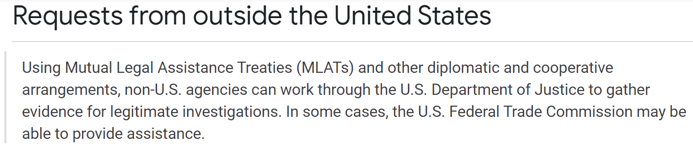

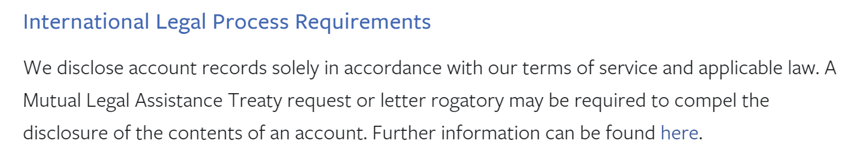
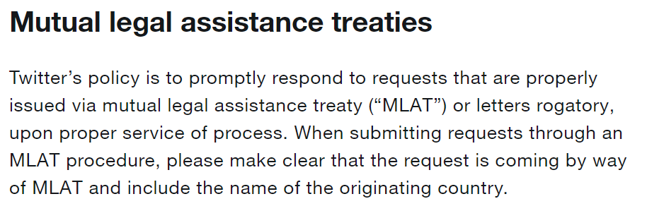

MLA Çerçeveleri
Çoğu küresel servis sağlayıcı, abone bilgilerinin ifşası için Karşılıklı Adli Yardımlaşma (MLA) anlaşmalarına ihtiyaç duyar
www.coe.int/cybercrime
www.coe.int/cybercrime
26
Notes:
Bu slayt, Google, Facebook ve Twitter gibi kaç küresel hizmet sağlayıcısının, abone bilgilerini ifşa etmek için karşılıklı bir hukuki yardım anlaşmasına uygun olarak talepte bulunulmasını istediğini göstermektedir.

Slide 27
Acil Durum İfşası
Hizmet sağlayıcılar acil durumlarda MLA talepleri olmasa bile verileri ifşa edebilir
Bu noktada ölüm veya ciddi bedensel zararı önlemek için ifşa gerekli hale gelmektedir
Farklı servis sağlayıcıların acil durum ifşası için farklı kriterleri ve prosedürleri vardır
Acil durum ifşasını talep eden devletin, servis sağlayıcının bulunduğu ülkede bir MLA anlaşmasına sahip olması gerekmez.
www.coe.int/cybercrime
www.coe.int/cybercrime
27
Notes:
Bu slaytlar, acil durum ifşa taleplerinin yabancı hizmet sağlayıcılarla işbirliği için nasıl kullanılabileceğini açıklamaktadır.
Önceki slaytta bahsedildiği gibi, karşılıklı hukuki yardım anlaşmalarından bilgi alma süreci oldukça yavaş olma eğilimindedir ve acil durumlar için uygun olmayabilir. Birçok küresel servis sağlayıcı, karşılıklı bir hukuki yardım anlaşması uyarınca talepte bulunulmasa bile acil durumlarda verileri ifşa etmektedir. Bu tür talepler, ölüm veya ciddi bedensel hasarı önlemek için ifşanın gerekli olduğunu göstermelidir - ancak farklı servis sağlayıcıların acil durum ifşası için farklı kriterleri vardır. Bir MLA anlaşması uyarınca yapılan bir ifşa talebinin aksine, acil durum ifşasının yabancı servis sağlayıcıları için yasal olarak bağlayıcı olmadığına dikkat etmek önemlidir.

Slide 28
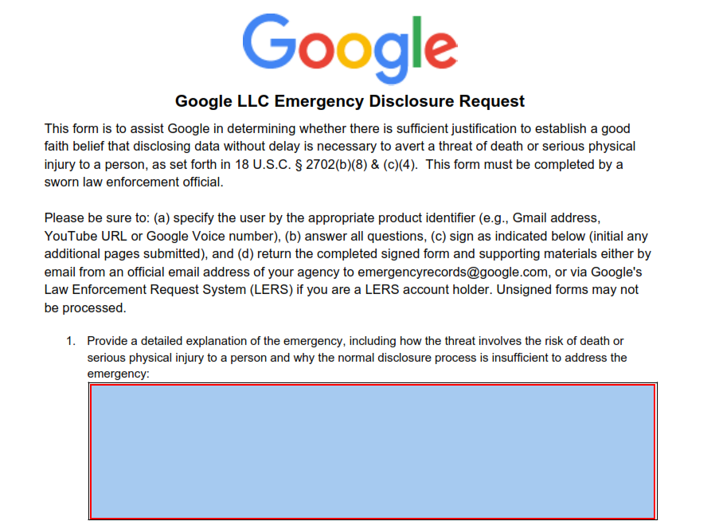
Notes:
Bu slayt, Google için Acil Durum İfşa Talep Formu şablonunu gösterir. Eğitici, bir örnek olarak, acil durum ifşa talebinde bulunurken bir servis sağlayıcıyla ne tür bilgilerin paylaşılması gerektiğini göstermek için katılımcılara gerekli alanların her birini gösterebilir.

Slide 29
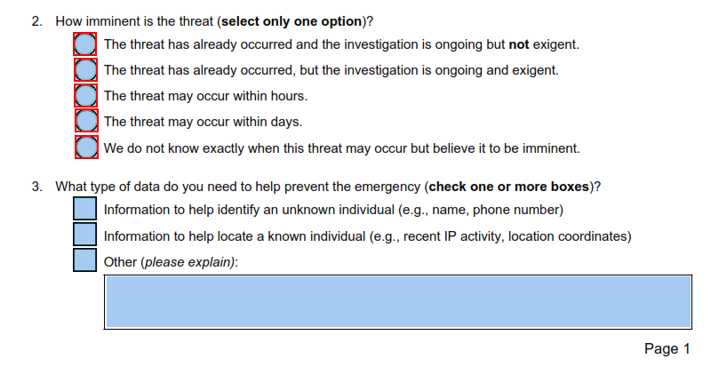
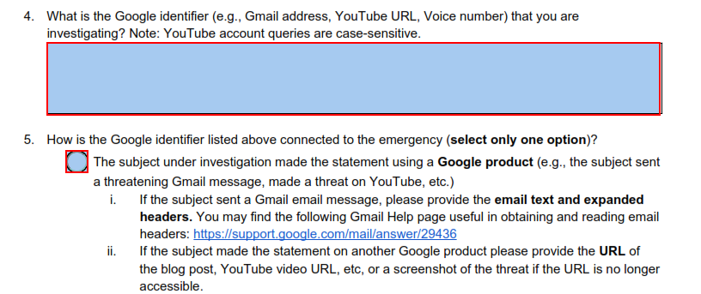
Notes:
Bu slayt, Google için Acil Durum İfşa Talep Formu şablonunu gösterir. Eğitici, bir örnek olarak, acil durum ifşa talebinde bulunurken bir servis sağlayıcıyla ne tür bilgilerin paylaşılması gerektiğini göstermek için katılımcılara gerekli alanların her birini gösterebilir.

Slide 30
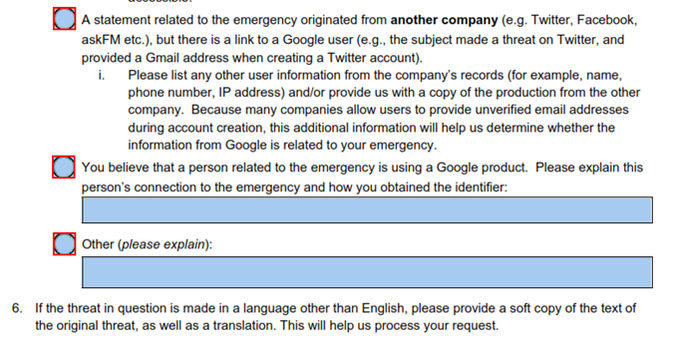
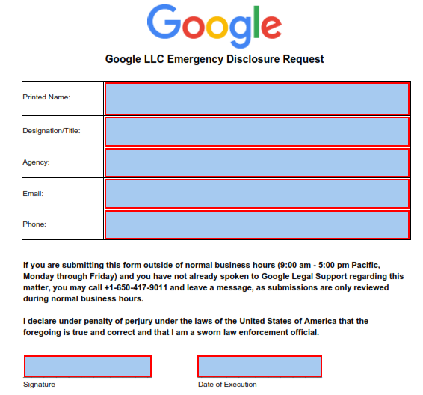
Notes:
Bu slayt, Google için Acil Durum İfşa Talep Formu şablonunu gösterir. Eğitici, bir örnek olarak, acil durum ifşa talebinde bulunurken bir servis sağlayıcıyla ne tür bilgilerin paylaşılması gerektiğini göstermek için katılımcılara gerekli alanların her birini gösterebilir.

Slide 31
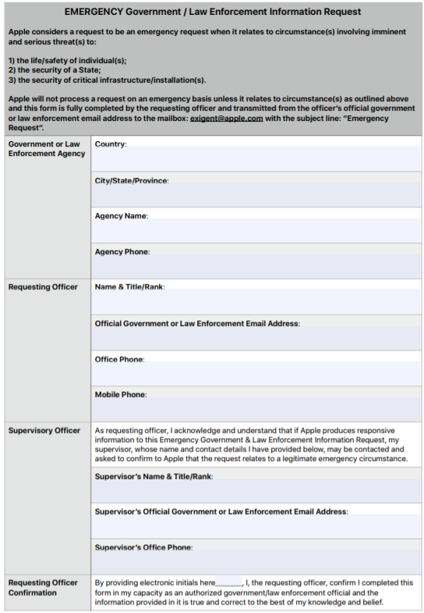

Notes:
Bu slayt, Apple için Acil Durum İfşa Talep Formu şablonunu gösterir. Eğitici, bir örnek olarak, acil durum ifşa talebinde bulunurken bir servis sağlayıcıyla ne tür bilgilerin paylaşılması gerektiğini göstermek için katılımcılara gerekli alanların her birini gösterebilir.

Slide 32
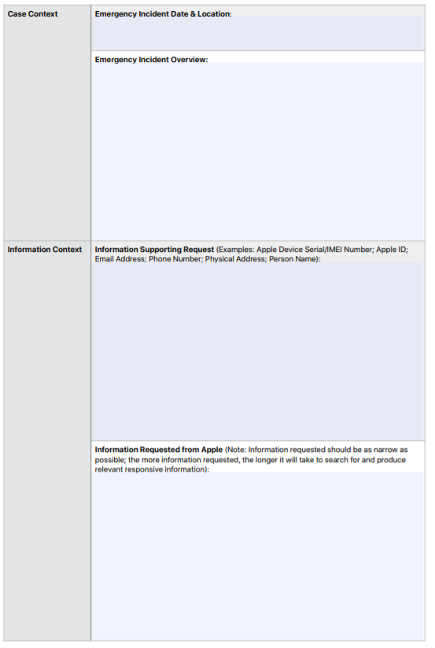
Notes:
Bu slayt, Apple için Acil Durum İfşa Talep Formu şablonunu gösterir. Eğitici, bir örnek olarak, acil durum ifşa talebinde bulunurken bir servis sağlayıcıyla ne tür bilgilerin paylaşılması gerektiğini göstermek için katılımcılara gerekli alanların her birini gösterebilir.

Slide 33
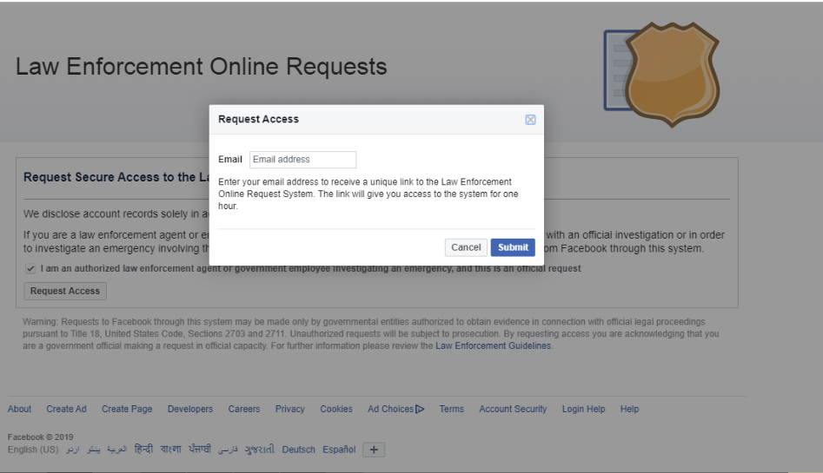
Örnek - Facebook Acil Durum Talebi
Adım 1: Kolluk Kuvvetleri Talep Sistemine Erişim Sağlayın
www.coe.int/cybercrime
www.coe.int/cybercrime
33
Notes:
Eğitici, bu slaytları Facebook Acil Durum Talebi portalının nasıl çalıştığını göstermek için kullanmalıdır.
Eğitici, bu portalın yalnızca onaylanmış e-posta adreslerini kullanan kolluk kuvvetleri tarafından kullanılabileceğini açıklamalıdır.
Bu ekran görüntüsünde, kolluk kuvvetleri ilk önce yalnızca birer saatlik süreler için verilen erişim taleplerinde bulunmalıdır.

Slide 34
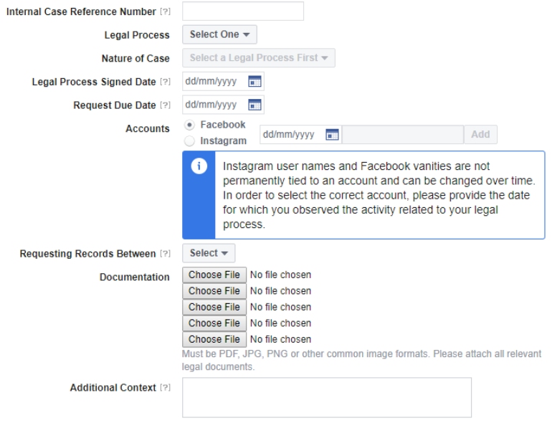
Örnek - Facebook Acil Durum Talebi
Adım 2: "Kayıt İsteği Oluştur" bölümünü seçin ve formu doldurun
www.coe.int/cybercrime
www.coe.int/cybercrime
34
Notes:
Kolluk kuvvetleri portala erişim izni aldığında, "Kayıt İsteği Oluştur" bölümünü seçmeli ve ardından formu doldurmalı, yasal süreç hakkında bilgi sağlamalı (örneğin Mahkeme kararı vb.), davanın niteliğini seçmeli, söz konusu Facebook veya Instagram hesabını ve hesabın belirlendiği tarihi belirlemeli ve kayıtların talep edildiği bir süre belirtmeli ve en önemlisi ek bilgiler sağlamalıdır.
(form sonraki slaytta devam ediyor)

Slide 35
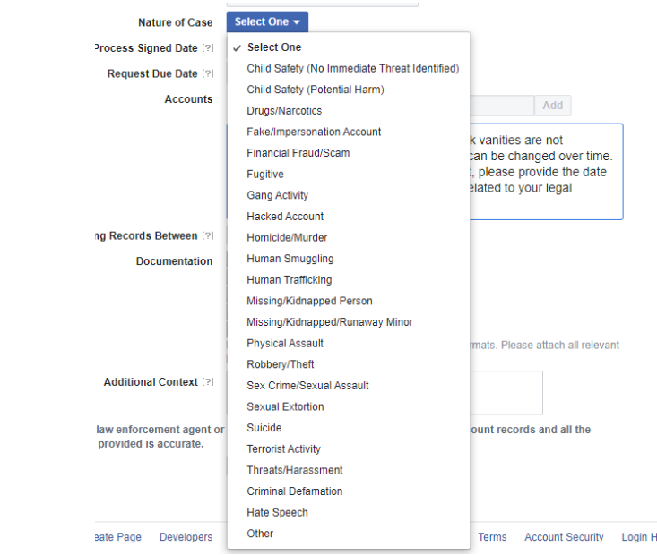
Örnek - Facebook Acil Durum Talebi
Adım 2: "Kayıt İsteği Oluştur" bölümünü seçin ve formu doldurun
www.coe.int/cybercrime
www.coe.int/cybercrime
35
Notes:
Bu slayt, acil durum talebinde bulunurken kullanılabilecek seçenekleri gösterir. Eğitici, acil durum taleplerinin kapsamının sınırlı olduğunu ve ekranda listelenenler gibi durumları kapsayacağını açıklamalıdır.
(form sonraki slaytta devam ediyor)

Slide 36
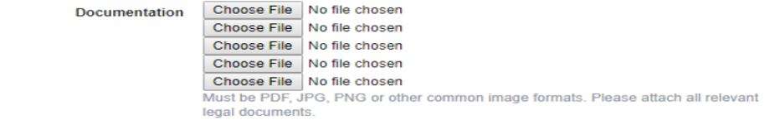
Örnek - Facebook Acil Durum Talebi
Adım 3: Belgeleri Ekleyin
Bu, aşağıdakiler gibi destekleyici belgeleri içerebilir:
  Şikayet (İngilizce çevirisiyle)
  Mevcut herhangi bir delil (İngilizce çevirisiyle)
  Mahkeme kararı (İngilizce çevirisiyle) (varsa)
www.coe.int/cybercrime
www.coe.int/cybercrime
36
Notes:
Kolluk kuvvetinin, slaytta listelenenler gibi destekleyici materyalleri içerebilecek ilgili belgeleri eklemesi istenecektir.

Slide 37
Anket Sorusu
Tüm küresel servis sağlayıcıları, bir acil durum ifşa talebine istinaden o ülkeye veri sağlamak için bir ülkeyle karşılıklı adli yardım anlaşmasının varlığını zorunlu tutar.
Doğru
Yanlış
www.coe.int/cybercrime
www.coe.int/cybercrime
37
Notes:
Cevap: Yanlış.
Pek çok küresel servis sağlayıcı, yerleşik oldukları ülke acil durum ifşa talebinde bulunan ülke ile bir MLA anlaşmasına sahip olmasa bile, acil durum ifşa talebi uyarınca verileri ifşa eder.

Slide 38
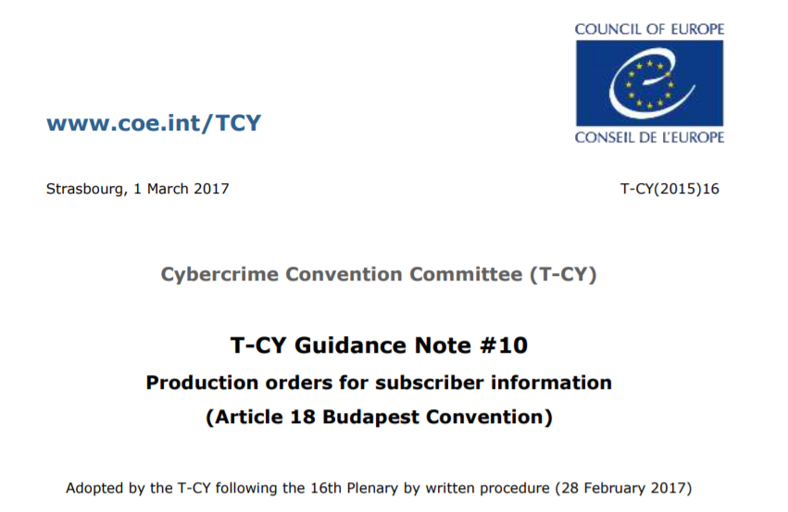
Notes:
Bu slayt, belirli bir ülkede yasal varlığı olmayan servis sağlayıcılardan abone bilgilerinin üretilmesi için Madde 18.1.b kapsamındaki yetkinin nasıl kullanılabileceğini açıklayan Madde 18'e ilişkin Kılavuz Notunun ekran görüntüsünü göstermektedir.

Slide 39
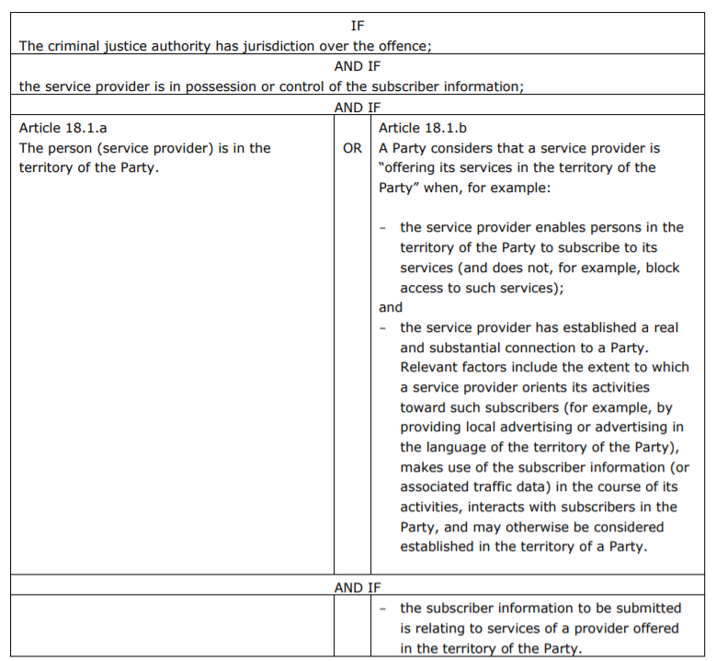
Notes:
Bu slayt, Madde 18.1.b'nin abone bilgileri için üretim emirleri düzenleyerek yabancı servis sağlayıcılardan doğrudan işbirliği aramaya nasıl izin verdiğini göstermektedir.

Slide 40
Anket Sorusu
18. Madde kapsamında, ülkenizde hizmet sunan özel sektör hizmet sağlayıcılarından hangi veriler istenemez?
a) Yabancı bir servis sağlayıcıdan gelen abone bilgileri
b) Yabancı bir servis sağlayıcıdan gelen trafik verileri
c) Yerel bir servis sağlayıcıdan gelen abone bilgileri
d) Yerel bir servis sağlayıcıdan gelen trafik verileri
www.coe.int/cybercrime
www.coe.int/cybercrime
40
40
Notes:
Doğru cevap b) Yabancı bir servis sağlayıcıdan gelen trafik verileridir.
Bunun nedeni, Madde 18.1.b'nin kapsamının yalnızca abone bilgileriyle ilgili olması ve yabancı bir servis sağlayıcıdan trafik verilerinin üretilmesinin istenmesine imkan vermemesidir.
Kalan seçenekler Madde 181.a ve 18.1.b. kapsamındadır.

Slide 41
Sınır Ötesi Erişim
Madde 32 - İzin alınarak veya kamuya açık olduğu durumlarda saklanan bilgisayar verilerine sınır ötesi erişim
Bir Taraf, başka bir Tarafın iznini almaksızın aşağıdaki işlemleri yapabilir:
a verilerin coğrafi olarak nerede bulunduğuna bakılmaksızın, halka açık (açık kaynak) şekilde saklanan bilgisayar verilerine erişebilir; veya
b Bilgisayar sistemi aracılığıyla ilgili Tarafa verileri ifşa etme konusunda yasal yetkiye sahip olan kişinin yasal ve gönüllü rızasını alırsa, kendi ülkesindeki bir bilgisayar sistemi aracılığıyla, başka bir Tarafta bulunan saklanmış bilgisayar verilerine erişebilir veya bunları alabilir.
Servis sağlayıcının bulunduğu ülkeye karşılıklı yardım talebi yapılmasını gerektirmez
Servis sağlayıcının bulunduğu ülkeye bildirim yapılmasını zorunlu kılmaz
www.coe.int/cybercrime
www.coe.int/cybercrime
41
Notes:
Bu slaytlar, sınır ötesi erişim hükümlerinin yabancı hizmet sağlayıcılarla işbirliği sağlamak için nasıl kullanılabileceğini açıklamaktadır.
Sol tarafta, bu slayt, Budapeşte Sözleşmesi'nin 32. Maddesinin metnini (“başka bir tarafın izni olmaksızın”) vurgulanmış olarak göstermektedir.
Sağ tarafta, bu slayt vurgulanan öğenin bir açıklamasını sunmaktadır.
Eğitici, Budapeşte Sözleşmesinin uluslararası işbirliği hükümlerinin çoğunun başka bir devletin iznini gerektirmesine rağmen, 32. Maddenin bu durumdan farklı olduğunu ve bu tür delillerin bulunduğu devletin yetki vermediği durumlarda bile başka bir yargı bölgesinden elektronik delil elde etmek için kullanılabileceğini vurgulamalıdır.

Slide 42
Sınır Ötesi Erişim
Madde 32 - İzin alınarak veya kamuya açık olduğu durumlarda saklanan bilgisayar verilerine sınır ötesi erişim
Bir Taraf, başka bir Tarafın iznini almaksızın aşağıdaki işlemleri yapabilir:
a verilerin coğrafi olarak nerede bulunduğuna bakılmaksızın, halka açık (açık kaynak) şekilde saklanan bilgisayar verilerine erişebilir; veya
b Bilgisayar sistemi aracılığıyla ilgili Tarafa verileri ifşa etme konusunda yasal yetkiye sahip olan kişinin yasal ve gönüllü rızasını alırsa, kendi ülkesindeki bir bilgisayar sistemi aracılığıyla, başka bir Tarafta bulunan saklanmış bilgisayar verilerine erişebilir veya bunları alabilir.
Halka açık verilere erişime izin verir
Bir web sitesinin bir kısmı halka kapalıysa, o site halka açık değildir
Verilerin konumu fark etmemektedir (Budapeşte Sözleşmesine taraf olsun veya olmasın)
www.coe.int/cybercrime
www.coe.int/cybercrime
42
Notes:
Sol tarafta, bu slayt Budapeşte Sözleşmesi'nin 32. Maddesinin metninin vurgulanmış bir unsurunu (“verinin nerede saklandığına bakılmaksızın kamuya açık (açık kaynak)”) göstermektedir.
Sağ tarafta, bu slayt vurgulanan öğenin bir açıklamasını sunmaktadır.
Bu, verilerin saklandığı tarafın izni olmadan verilere sınır ötesi erişime izin veren koşullardan biridir - yani bu veriler kamuya açık verilerdir (açık kaynak). Slaytlar, bir web sitesinin bir kısmının halka kapalı olması durumunda, Madde 32.a uyarınca kamuya açık olarak değerlendirilmediğini açıklamaktadır. Verilerin coğrafi konumu, halka açık verilere erişilirken fark teşkil etmemektedir - bu nedenle, bu verilerin bir Budapeşte Sözleşmesi taraf ülkesinin içinde veya dışında saklanıp saklanmadığı önemli değildir.

Slide 43
Sınır Ötesi Erişim
Madde 32 - İzin alınarak veya kamuya açık olduğu durumlarda saklanan bilgisayar verilerine sınır ötesi erişim
Bir Taraf, başka bir Tarafın iznini almaksızın aşağıdaki işlemleri yapabilir:
a verilerin coğrafi olarak nerede bulunduğuna bakılmaksızın, halka açık (açık kaynak) şekilde saklanan bilgisayar verilerine erişebilir; veya
b Bilgisayar sistemi aracılığıyla ilgili Tarafa verileri ifşa etme konusunda yasal yetkiye sahip olan kişinin yasal ve gönüllü rızasını alırsa, kendi ülkesindeki bir bilgisayar sistemi aracılığıyla, başka bir Tarafta bulunan saklanmış bilgisayar verilerine erişebilir veya bunları alabilir.
Verilerin konumu başka bir Budapeşte Sözleşmesine taraf ülke olmalıdır
www.coe.int/cybercrime
www.coe.int/cybercrime
43
Notes:
Sol tarafta, bu slayt Budapeşte Sözleşmesi'nin 32. Maddesinin metnini bir unsurun ("başka bir Tarafta bulunan saklanmış bilgisayar verileri") vurgulanmış olarak göstermektedir.
Sağ tarafta, bu slayt vurgulanan öğenin bir açıklamasını sunar.
Herhangi bir yerde saklanmış verilerle ilgili olarak kullanılabilecek kamuya açık verilere erişim yetkisinin aksine, verilere rıza ile erişim yetkisi yalnızca istenen veriler başka bir Budapeşte Sözleşmesi taraf ülkesindeyse kullanılabilir.

Slide 44
Sınır Ötesi Erişim
Madde 32 - İzin alınarak veya kamuya açık olduğu durumlarda saklanan bilgisayar verilerine sınır ötesi erişim
Bir Taraf, başka bir Tarafın iznini almaksızın aşağıdaki işlemleri yapabilir:
a verilerin coğrafi olarak nerede bulunduğuna bakılmaksızın, halka açık (açık kaynak) şekilde saklanan bilgisayar verilerine erişebilir; veya
b Bilgisayar sistemi aracılığıyla ilgili Tarafa verileri ifşa etme konusunda yasal yetkiye sahip olan kişinin yasal ve gönüllü rızasını alırsa, kendi ülkesindeki bir bilgisayar sistemi aracılığıyla, başka bir Tarafta bulunan saklanmış bilgisayar verilerine erişebilir veya bunları alabilir.
Verilere yasal ve gönüllü rızaya dayalı olarak erişilebilir
Rızanın yasallığı yerel yasaya dayanmaktadır (örneğin, küçükler ve zihinsel yetersizliği olan kişiler rıza gösteremeyebilir)
Genel hizmet şartlarına ilişkin anlaşma, belirli, açık bir izin olarak nitelendirilemez
www.coe.int/cybercrime
www.coe.int/cybercrime
44
Notes:
Sol tarafta, bu slayt, Budapeşte Sözleşmesi'nin 32. Maddesinin metnini bir unsurun (“yasal ve gönüllü rıza”) vurgulanmış olarak göstermektedir.
Sağ tarafta, bu slayt vurgulanan öğenin bir açıklamasını sunmaktadır.
Sınır ötesi verilere erişim yetkisi, verileri açıklama yetkisine sahip olan kişiden alınan yasal ve gönüllü onay temelinde kullanılabilir. Slayt, yasal ve gönüllü rıza teriminin kapsamını ve karşılıklı yardım kanallarından geçmeden yabancı hizmet sağlayıcılardan veri almak için nasıl kullanılabileceğini açıklamaktadır. Pek çok yargı alanında, hizmet sağlayıcıların “genel hizmet şartlarına” yönelik anlaşmalarının, bilgilerin yabancı hükümetlere ifşa edilmesini sağlamak için gerekli olabilecek özel, açık rıza olarak nitelendirilemeyebileceğini unutmamak önemlidir.

Slide 45
Sınır Ötesi Erişim
Madde 32 - İzin alınarak veya kamuya açık olduğu durumlarda saklanan bilgisayar verilerine sınır ötesi erişim
Bir Taraf, başka bir Tarafın iznini almaksızın aşağıdaki işlemleri yapabilir:
a verilerin coğrafi olarak nerede bulunduğuna bakılmaksızın, halka açık (açık kaynak) şekilde saklanan bilgisayar verilerine erişebilir; veya
b Bilgisayar sistemi aracılığıyla ilgili Tarafa verileri ifşa etme konusunda yasal yetkiye sahip olan kişinin yasal ve gönüllü rızasını alırsa, kendi ülkesindeki bir bilgisayar sistemi aracılığıyla, başka bir Tarafta bulunan saklanmış bilgisayar verilerine erişebilir veya bunları alabilir.
Verileri ifşa etmek için yasal yetkiye sahip olan kişinin rızası olmalıdır
Bu durum, koşullara, kişinin niteliğine ve geçerli yasaya bağlı olacaktır.
Örneğin; bir kişi, yurtdışında saklanan kişisel e-postasına bir kolluk kuvvetinin erişimini sağlayabilir.
Servis sağlayıcıları genellikle abonelerin verilerini ifşa etme konusunda yasal yetkiye sahip değildir.
www.coe.int/cybercrime
www.coe.int/cybercrime
45
Notes:
Sol tarafta, bu slayt, Budapeşte Sözleşmesi'nin 32. Maddesinin metninin ("verileri ifşa etme konusunda yasal yetkiye sahip olan kişi") vurgulanmış halini göstermektedir.
Sağ tarafta, bu slayt vurgulanan öğenin bir açıklamasını sunar.
Verileri ifşa etmeye "yasal olarak yetkili" kişinin kim olduğu, koşullara, kişinin niteliğine ve ilgili yasaya bağlı olarak değişebilir. Örneğin, bir kişinin e-postası başka bir ülkede bir servis sağlayıcı tarafından saklanabilir veya bir kişi kasıtlı olarak başka bir ülkede veri saklayabilir. Bu kişiler verilere erişebilir ve yasal yetkiye sahip olmaları kaydıyla, verileri gönüllü olarak kolluk kuvvetlerine ifşa edebilir veya 32. Maddede belirtildiği gibi bu tür yetkililerin verilere erişmesine izin verebilirler.

Slide 46
Gönüllü İfşa Talepleri
Gönüllü ifşa talepleri, hizmet sağlayıcıları için yasal olarak bağlayıcı değildir
Aşağıdaki durumlarda gönüllü ifşa mümkündür:
  Talep uluslararası standartlara uygundur
  Talep ABD yasalarına uygundur
  Talep, platform politikalarıyla tutarlıdır
  Platform, talepte bulunan ülkenin yasalarına göre konuya yanıt verilmesi gerektiğine iyi niyetle inanmaktadır.
  Talep, talep eden ülkedeki kullanıcıları etkilemektedir
Gönüllü bir ifşa talebinin kabul edilme olasılığı, trafik verileri için içerik verilerinden daha yüksektir
Tüm hizmet sağlayıcıların acil olmayan isteğe bağlı ifşa talepleri için yetkileri yoktur
www.coe.int/cybercrime
www.coe.int/cybercrime
46
Notes:
Bu slayt, ülkelerin birçok hizmet sağlayıcısına nasıl gönüllü açıklama taleplerinde bulunabileceğini açıklamaktadır. Bunlar yabancı hizmet sağlayıcıları için yasal olarak bağlayıcı değildir. Slayt, verileri gönüllü olarak ifşa etmek için yabancı hizmet sağlayıcıların arayabileceği bazı koşulları ana hatlarıyla açıklamaktadır.

Slide 47
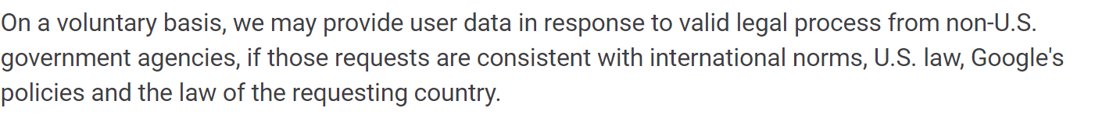
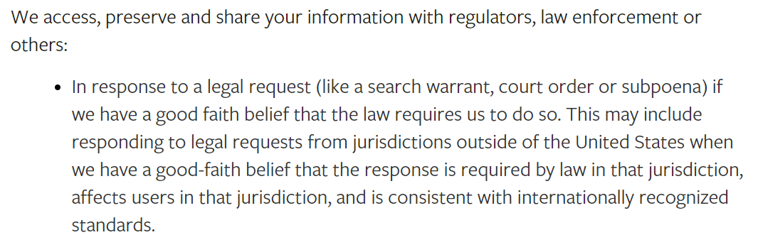
Gönüllü İfşa Talepleri
www.coe.int/cybercrime
www.coe.int/cybercrime
47
Notes:
Bu slayt, iki servis sağlayıcının, gönüllü olarak ABD dışından gelen geçerli yasal taleplere yanıt olarak verileri ifşa edebileceklerini gösteren politikalarının ekran görüntülerini göstermektedir.

Slide 48
Anket Sorusu
Küresel servis sağlayıcıların, Budapeşte Sözleşmesine taraf olan ülkelere gönüllü olarak verileri ifşa etme olasılığı daha yüksektir.
Doğru
Yanlış
www.coe.int/cybercrime
www.coe.int/cybercrime
48
Notes:
Cevap: Doğru.
Şeffaflık raporları kapsamındaki çalışmalarının ortaya koyduğu üzere, küresel servis sağlayıcıların, Budapeşte Sözleşmesine taraf olan ülkelere gönüllü olarak verileri ifşa etme olasılıkları daha yüksektir. Bunun nedeni, Budapeşte Sözleşmesine taraf olan ülkelerin uyumlaştırılmış mevzuatlara ve uygun koşullara ve güvencelere sahip olmaları olabilir; bunlar, hizmet sağlayıcıların gönüllü olarak işbirliği yapıp yapmamaya karar verirken dikkate aldıkları önemli unsurlardır.

Slide 49
Anket Sorusu
Küresel servis sağlayıcıların, Budapeşte Sözleşmesine taraf olan ülkelere gönüllü olarak verileri ifşa etme olasılığı daha yüksektir.
Doğru
Yanlış
www.coe.int/cybercrime
www.coe.int/cybercrime
49
Notes:
Cevap: Doğru.
Şeffaflık raporları kapsamındaki çalışmalarının ortaya koyduğu üzere, küresel servis sağlayıcıların, Budapeşte Sözleşmesine taraf olan ülkelere gönüllü olarak verileri ifşa etme olasılıkları daha yüksektir. Bunun nedeni, Budapeşte Sözleşmesine taraf olan ülkelerin uyumlaştırılmış mevzuatlara ve uygun koşullara ve güvencelere sahip olmaları olabilir; bunlar, hizmet sağlayıcıların gönüllü olarak işbirliği yapıp yapmamaya karar verirken dikkate aldıkları önemli unsurlardır.

Slide 50
Adli Personel için Uluslararası İşbirliğine İlişkin Uzmanlık Eğitimi
www.coe.int/cybercrime
www.coe.int/cybercrime
50

Slide 51
Adli Personel için Uluslararası İşbirliğine İlişkin Uzmanlık Eğitimi
Dördüncü Bölüm
Yabancı Servis Sağlayıcılarla İçerik Kaldırma Konusunda İşbirliği
www.coe.int/cybercrime
www.coe.int/cybercrime
51
Notes:
Dördüncü bölüm, içerik kaldırmayla ilgili olarak yabancı servis sağlayıcılarla işbirliğine kısa bir genel bakış sağlamaktadır.

Slide 52
Yabancı Servis Sağlayıcılarla İşbirliği
Küresel servis sağlayıcıların çoğu düzenlenmelere tabidir
Servis sağlayıcıların izin verilen içerikle ilgili iç hizmet şartları vardır
İzin verilmeyen içerik, servis sağlayıcılar tarafından pro-aktif olarak veya kullanıcı talepleri ve resmi talepler üzerine kaldırılır
Bazı servis sağlayıcılar, içeriği geçerli yerel yasa taleplerine göre de kaldırabilir
Farklı sağlayıcılar tarafından yasaklanan bazı içerik kategorileri:
  Nefret söylemi ve kışkırtma
  Terörizm
  Tehlikeli kişiler ve kuruluşlar
  Hakaret
  Gizlilik
  Zorbalık ve taciz
  Suçu teşvik etmek
  Fikri mülkiyet hakkı ihlali
  Çıplaklık
  Cinsel istismar
  Cinsel istek
  Zulüm ve duyarsızlık
  İstenmeyen e-posta
  Yasal düzenlemelere tabi ürünler
www.coe.int/cybercrime
www.coe.int/cybercrime
52
Notes:
Bu slayt, yabancı servis sağlayıcıların verilerin kaldırılmasıyla ilgili olarak hangi temelde işbirliği yaptıkları hakkında bazı temel bilgiler sağlamaktadır.
Slaydın sağ tarafında, birçok küresel servis sağlayıcı tarafından yasaklanmış yaygın içerik kategorileri listelenmektedir.

Slide 53
Yabancı Servis Sağlayıcılarla İşbirliği
Zorluklar:
  Farklı türdeki içerik ihlallerinin farklı raporlama ve dokümantasyon gereksinimleri vardır
  Hizmet sağlayıcılar, ifade özgürlüğünü korumak için yerel yasa gereksinimlerine bağlıdır (ör. ABD'de Birinci Anayasa Değişikliği)
  Yerel yasanın kapsamı bazen platform hüküm ve koşullarıyla uyumsuzdur
Neler işe yarar:
  Servis sağlayıcı hüküm ve koşullarının anlaşılması ve yaratıcı kullanımı
  Budapeşte Sözleşmesi gibi uluslararası işbirliği çerçevelerine katılmak
  Hizmet sağlayıcılarla olumlu işbirliği
Neler işe yaramaz:
  İçeriği engellemek için katı yerel mevzuat
  Servisleri engelleme
  Servisleri azaltma
  Hizmet sağlayıcılara yönelik ağır yaklaşımlar
www.coe.int/cybercrime
www.coe.int/cybercrime
53
Notes:
Slaydın sol tarafı, içeriğin yabancı servis sağlayıcıları tarafından kaldırılmasıyla ilgili olarak karşılaşılan bazı zorlukları ana hatlarıyla belirtirken, sağdaki slayt, yabancı hizmet sağlayıcılarla uğraşırken işe yarama eğiliminde olan yaklaşımları ve işe yaramayan yaklaşımları açıklamaktadır.

Slide 54
Adli Personel için Uluslararası İşbirliğine İlişkin Uzmanlık Eğitimi
www.coe.int/cybercrime
www.coe.int/cybercrime
54

Slide 55
Adli Personel için Uluslararası İşbirliğine İlişkin Uzmanlık Eğitimi
Beşinci Bölüm
Vaka Çalışması
www.coe.int/cybercrime
www.coe.int/cybercrime
55
Notes:
Beşinci bölüm, özellikle bir siber suç soruşturmasında kamu özel işbirliğinin nasıl kullanılabileceğiyle ilgili bir vaka çalışmasını içermektedir.

Slide 56
Vaka Çalışması
Vaka
Esmeralda Hapsberg, sizin ülkenizde ikamet eden 13 yaşında bir kız. Ailesi iki saat önce eve döndü ve kayıp olduğunu öğrendi. Ailesine, İnternette tanıştığı bir arkadaşı olan Arty ile buluşacağını ve eve geç geleceğini dolayısıyla endişelenmemelerini gerektiğini söyleyen bir not bırakmıştı. Bir bilgi teknolojisi danışmanı olan babası Denys, kızının dizüstü bilgisayarına erişti ve kızının istimara uğradığını ve iletişim kurduğu kişinin cinsel ilişki beklediğini belirten bir dizi e-posta gördü. Kişi tarafından kullanılan e-posta adresi artygoldberg@icloud.com idi. Denys, kızının Facebook hesabını da kontrol etti ve kızının grebdlogytra Facebook adını kullanan Arty ile iletişim kurduğunu gördü.
www.coe.int/cybercrime
www.coe.int/cybercrime
56
Notes:
Bu slayt, ele alınacak vakanın gerçeklerinin ilk bölümünü ortaya koymaktadır.

Slide 57
Vaka Çalışması
Vaka
Baba internette bazı araştırmalar yaptı ve 45 yaşındaki Arty Goldberg adlı bir kişinin 12 yaşındaki bir kız çocuğunu istismar etmek, kaçırmak, cinsel taciz ve adam öldürmekten 10 yıl hapis cezasına çarptırıldığını öğrendi. Facebook profilindeki (grebdlogytra) fotoğrafı, Goldberg'in 12 yıl önce mahkemeye çıktığı medya fotoğrafına çarpıcı bir benzerlik gösteriyordu.
Denys ve karısı durumu yerel polise bildirdi. İlk soruşturmalar, Goldberg'in hapishaneden serbest bırakılmasından bu yana hiçbir iz bırakmadığını ve şu anda onun ve onunla birlikte olduğu düşünülen Esmarelda'nın izlenmesine yardımcı olacak hiçbir bilgi olmadığını ortaya koydu.
www.coe.int/cybercrime
www.coe.int/cybercrime
57
Notes:
Bu slayt, ele alınacak vakanın gerçeklerinin ikinci bölümünü ortaya koymaktadır.

Slide 58
Vaka Çalışması
Sorular
Esmerelda’nın dizüstü bilgisayarındaki delillerle ne yaparsınız?
Goldberg'i nasıl izlersiniz?
Bu tür durumlar için ulusal bir uyarı sisteminiz var mı (ABD'deki Amber uyarısı gibi)?
İCloud e-posta hesabı ve Facebook hesabı hakkında ne tür sorular sorardınız?
Herhangi bir uluslararası yardım talebinin yasal dayanağı ne olabilir? Hangi işbirliği yöntemini kullanırsınız?
www.coe.int/cybercrime
www.coe.int/cybercrime
58
Notes:
Bu slayt, eğiticinin katılımcılarla tartışması gereken soruları ortaya koymaktadır.
Esmerelda’nın dizüstü bilgisayarındaki delillerle ne yaparsınız?
Eğitici, bilgisayarında depolanan verilerin ve Budapeşte Sözleşmesi'nin 16. veya 29. Maddesi uyarınca hizmet sağlayıcıda mevcut olan saklı verilerin ve trafik verilerinin korunmasına ilişkin yanıtları beklemelidir (Korunması istenen verilere sahip olan ya da kontrol eden kişinin ülkede olup olmadığı). Ek olarak, Esmerelda’nın dizüstü bilgisayarına el koymak ve güvenlik altına almak için önlemler alınabilir.
2. Goldberg'i nasıl izlersiniz?
Eğitici, e-posta iletişimlerinin nereden kaynaklandığını belirlemek için Budapeşte Sözleşmesinin 18.1.b Maddesi uyarınca yabancı hizmet sağlayıcıdan ilgili trafik verilerinin üretilmesini talep eden cevapları beklemelidir.
3. Bu tür durumlar için ulusal bir uyarı sisteminiz var mı (ABD'deki Amber uyarısı gibi)?
Bunun cevabı, ilgili yargı yetkisine bağlı olarak değişecektir.
4. İCloud e-posta hesabı ve Facebook hesabı hakkında ne tür sorular sorardınız?
Eğitici, hem Facebook hem de iCloud hesapları için abone bilgilerinin aranacağına dair cevaplar beklemelidir, çünkü bunlar hesapların arkasındaki gerçek kişinin kim olduğunu belirlemeye yardımcı olabilir. Bu, ad, e-posta hesapları, telefon numaraları, fatura bilgileri vb. içerebilir.
5. Herhangi bir uluslararası yardım talebinin yasal dayanağı ne olabilir? Hangi işbirliği yöntemini kullanırsınız?
Abone bilgileri, Madde 18.1.b'ye karşılık gelen iç hukuk uyarınca bir üretim emri yoluyla alınabilir. Ancak vaka acil bir durum olduğu için hem abone bilgileri hem de hesaplarla ilgili trafik verileri için yurt dışı hizmet sağlayıcılara acil durum açıklama talebi yapılabilmektedir.

Slide 59
Adli Personel için Uluslararası İşbirliğine İlişkin Uzmanlık Eğitimi
www.coe.int/cybercrime
www.coe.int/cybercrime
59

Slide 60
Adli Personel için Uluslararası İşbirliğine İlişkin Uzmanlık Eğitimi
Altıncı Bölüm
Özet
www.coe.int/cybercrime
www.coe.int/cybercrime
60

Slide 61
Özet
Özel sektör tarafından tutulan veri ve bilgilerin birincil sınıflandırmalarının gözden geçirilmesi,
Yerli servis sağlayıcılarla işbirliği yaparken önemli hususları anlamak,
Karşılıklı hukuki yardım, acil durum talepleri, üretim talepleri ve gönüllü işbirliği de dahil olmak üzere veri edinimi için yabancı servis sağlayıcılarla işbirliği mekanizmalarının tartışılması,
Yasadışı içeriğin kaldırılması için yabancı servis sağlayıcılarla işbirliği mekanizmalarının tartışılması,
Yabancı servis sağlayıcılarla işbirliği yapmak için en iyi uygulamaları anlamak
www.coe.int/cybercrime
www.coe.int/cybercrime
61
Notes:
Bu slayt, oturum hedeflerini tekrar etmektedir. Eğitici, konuların bu modülde ele alındığını teyit etmek için bu hedeflerin üzerinden tekrar geçebilir.

Slide 62
Adli Personel için Uluslararası İşbirliğine İlişkin Uzmanlık Eğitimi
www.coe.int/cybercrime
www.coe.int/cybercrime
62

